Slide 1
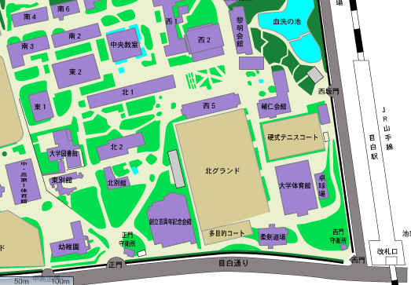
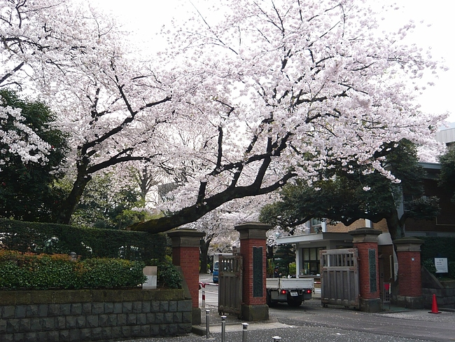
関西大学 学習院大学 ～インゼミ２０１９～
校内案内
○会場：中央教室（中央教育棟）
～１Fにサブウェイあり～
△セブンイレブン：輔仁会館２F
□購買：西５号館１F(セブンの方が良い)
2019年 12月21日 12:30～
学習院大学 中央302教室
学習院大学 〒171-8588 東京都豊島区目白1-5-1

Slide 2
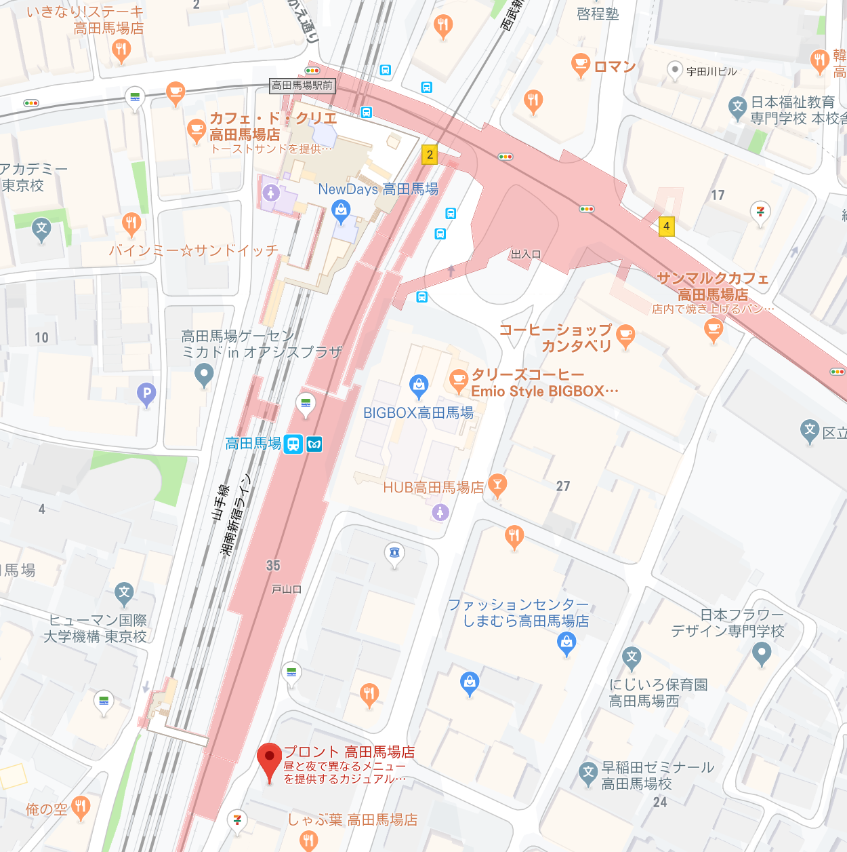
懇親会場案内
スケジュール
発表時間 20分 質疑応答 10分 休憩 10分
12：30～ 開会式 (挨拶：清水ゼミゼミ長）
12：40～ 関『訪日観光客』
13：20～ 学『DWL ZERO』
13：50～ 休憩
14：10～ 関『自尊感情』
14：50～ 学『普及へトライ??』
15：30～ 関『待機児童問題』
16：00～ 休憩
16：20～ 学『CC』
17：00～ 関『CSR』
発表後： 集計・表彰式・まとめの一言
（石井ゼミゼミ長） →移動
19：00～ 懇親会 → 21時ごろ閉会
BIG BOX
高田馬場駅
戸山口
プロント：
千年ビルB1階
プロント 高田馬場店
Tel 03-3232-6767
東京都新宿区高田馬場 1-33-13 千年ビルB1F

